Slide 1





CAMUFLAJE
31/12/2019

Slide 2
La naturaleza puede ser un lugar violento y aterrador, especialmente si eres el tipo de animal sabroso para otros depredadores. Afortunadamente, existen muchos tipos de mecanismos de defensa que utilizan los animales para mantenerse a salvo.
Animales como la hormiga bala o la cobra real usan veneno para protegerse. Otros, como el dragón espinoso, tienen un exterior duro y puntiagudo que constituye un desafío para morder. Sin embargo, uno de los mecanismos de defensa más interesantes, bellos y curiosos es la capacidad de un animal para mezclarse con su entorno. ¿Puedes ver estos animales brillantemente camuflados?

Slide 3

CAMUFLAJE
ANIMAL

Slide 4
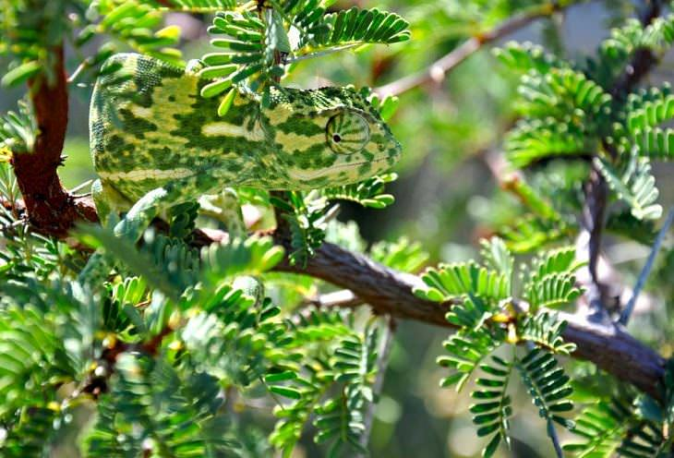
El clásico rey del camuflaje:
¡el camaleón!

Slide 5
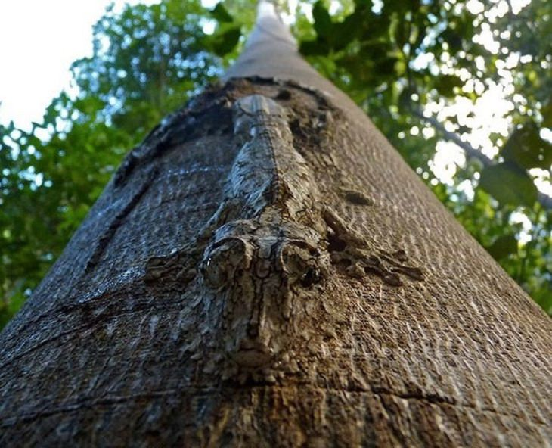
¿Qué es esa protuberancia inusual en la corteza de este árbol?

Slide 6
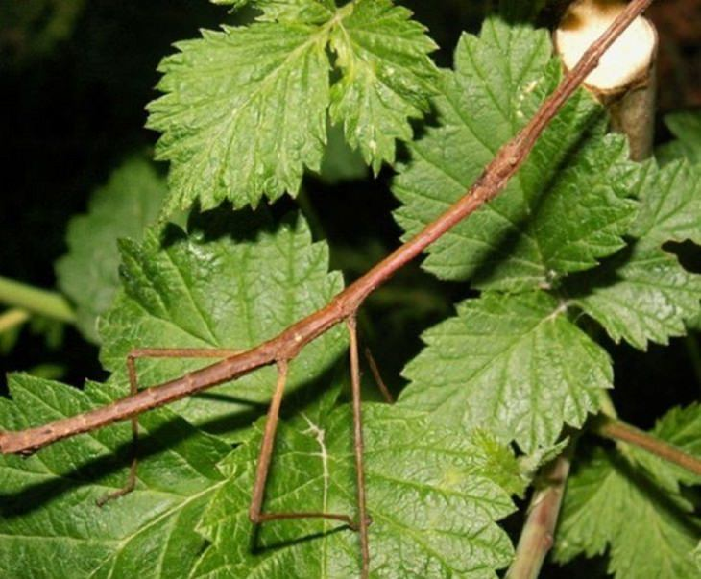
¿Es eso un palo o un insecto palo?

Slide 7
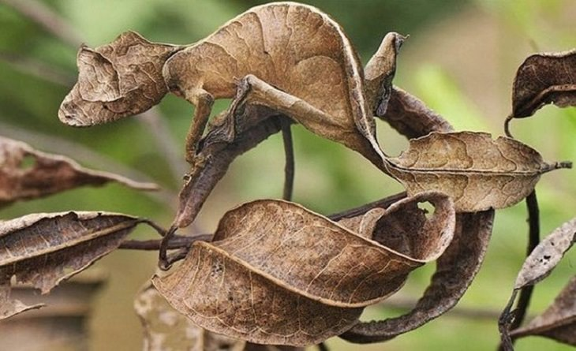
Es difícil creer que la cola de este gecko (cola de hoja satánico) no sea solo una hoja

Slide 8
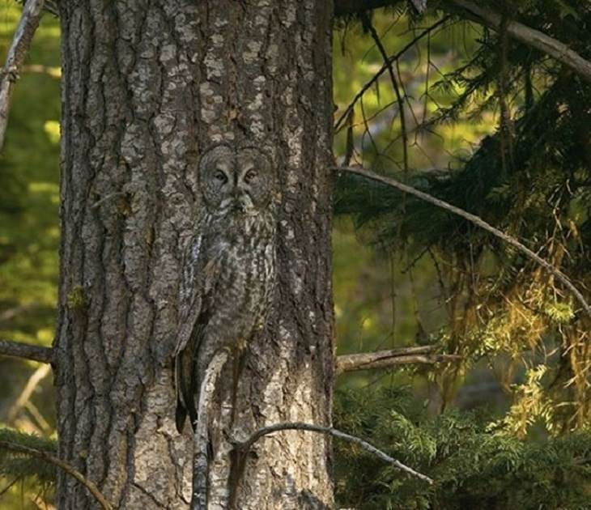
El camuflaje de un búho funciona incluso mejor cuando está solo

Slide 9
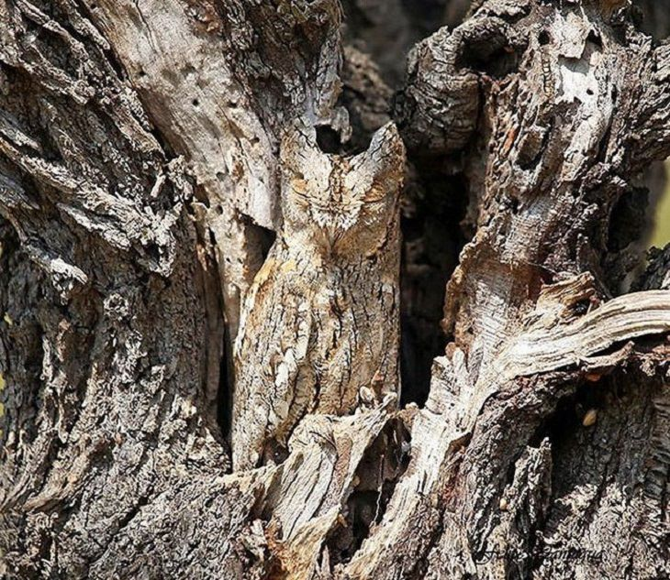
Otro búho que prueba que son los maestros del camuflaje

Slide 10
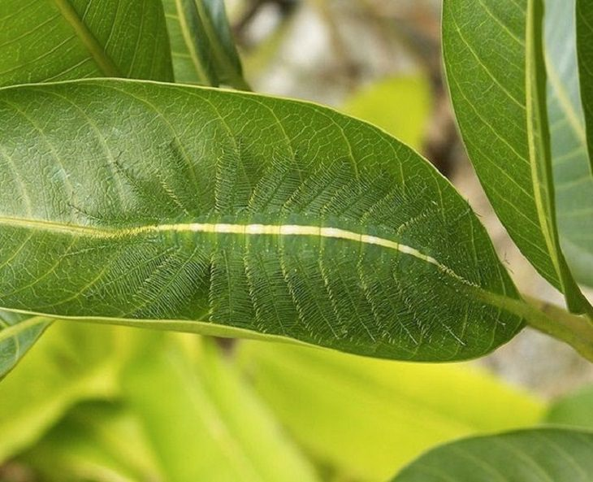
Esta oruga barón común se puede encontrar escondida en algún lugar de la India o el sudeste asiático

Slide 11
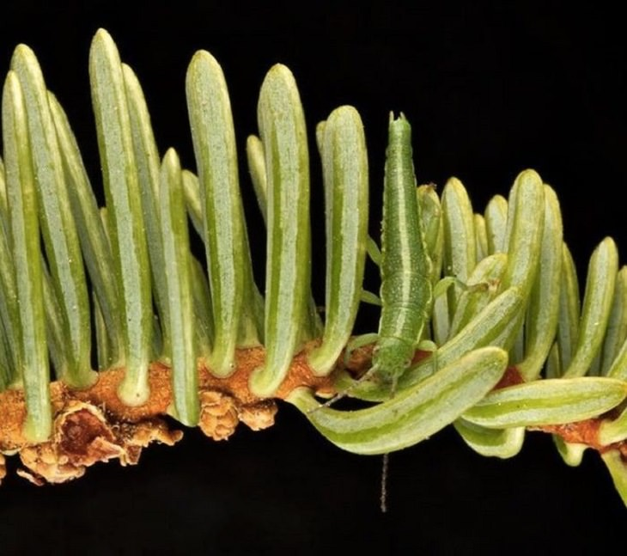
Aquí hay un insecto astuto que se siente seguro de que su disfraz lo mantendrá a salvo

Slide 12
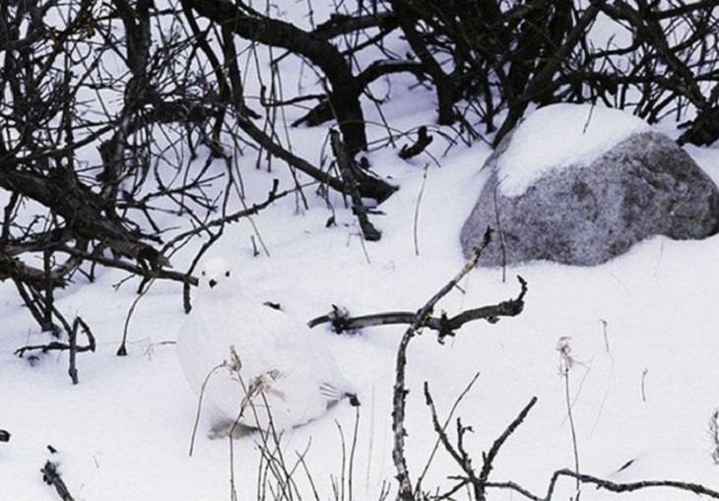
¡A las aves blancas les encanta el invierno!

Slide 13
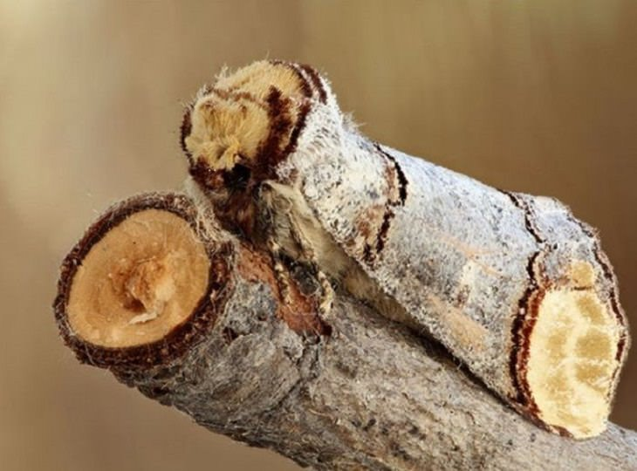
¡El camuflaje de este
pequeño es puro genio!

Slide 14
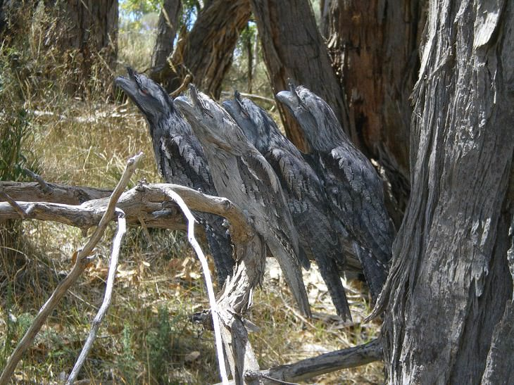
Estos podargos australianos tienen una increíble combinación de colores

Slide 15
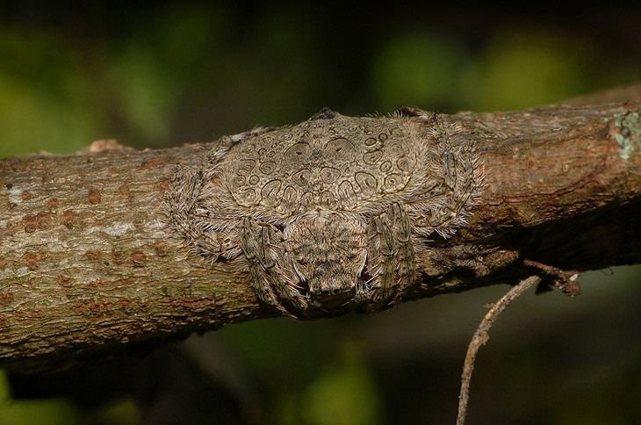
No sé tú, ¡pero no me gustaría tocar accidentalmente a este grandullón!

Slide 16
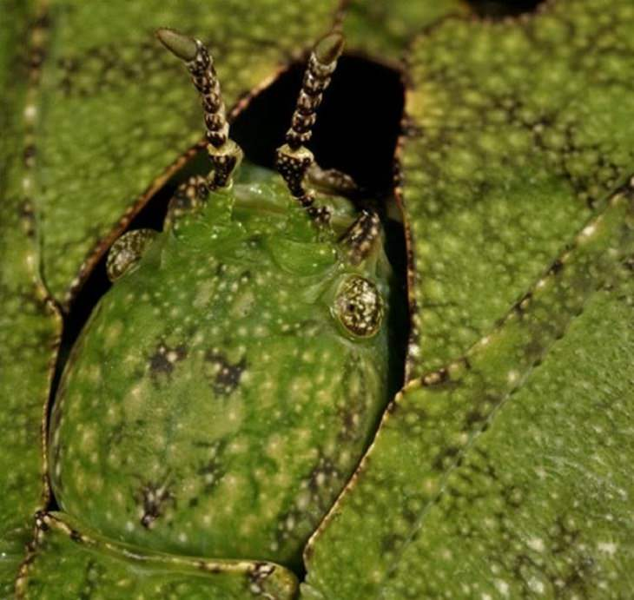
¡Impresionante! El patrón en la piel de esta criatura es casi idéntico al follaje circundante

Slide 17
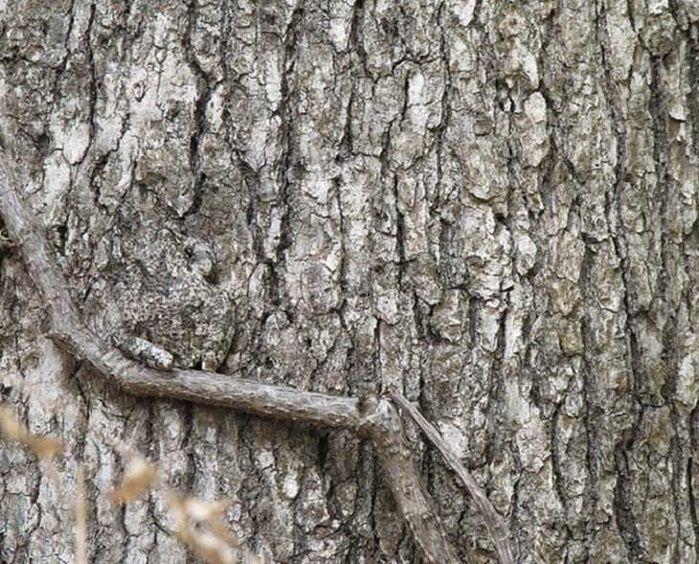
¿Lo has encontrado ya?

Slide 18
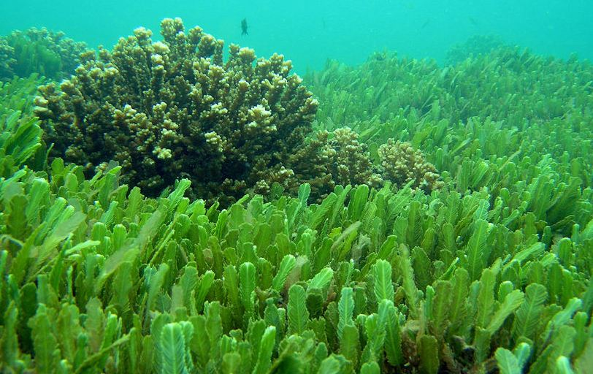
CAMUFLAJE
ANIMAL
BAJO EL AGUA

Slide 19
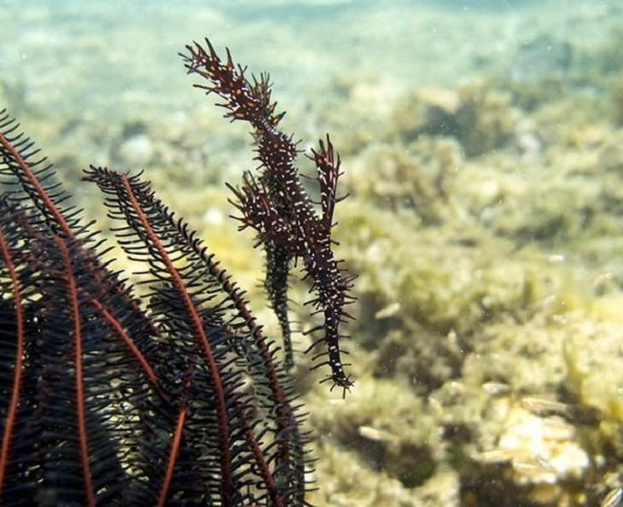

¡También hay un montón de adaptación bajo el agua!

Slide 20
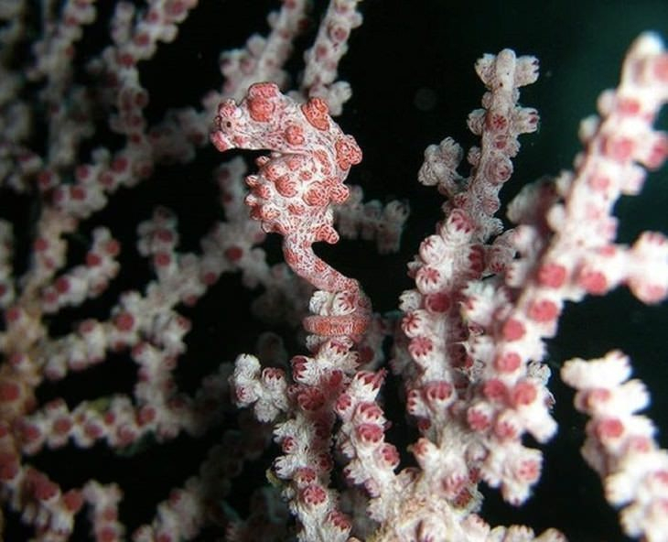
¿Puedes ver el caballito de mar pigmeo?

Slide 21
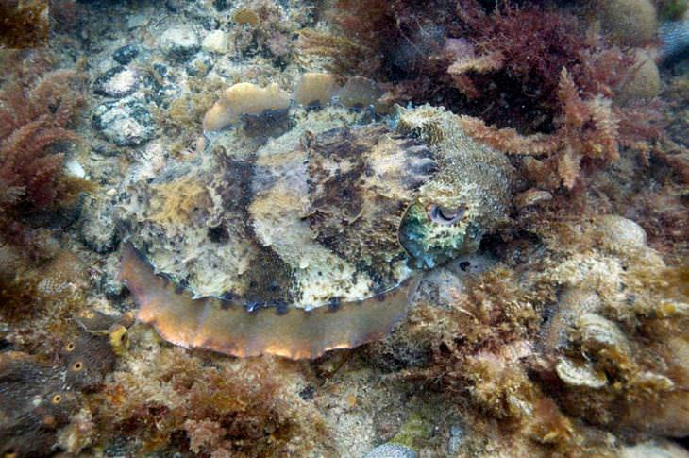
Esta sepia tiene alrededor de 200 cromatóforos (células con pigmentos en su interior que reflejan la luz) que cambian de color en cada milímetro cuadrado de su piel

Slide 22
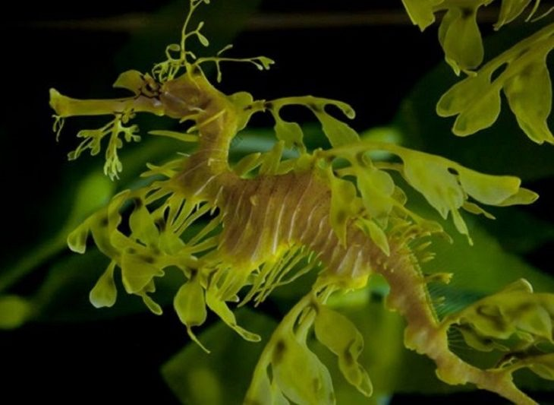
¡Este caballito de mar se ve absolutamente fabuloso!

Slide 23
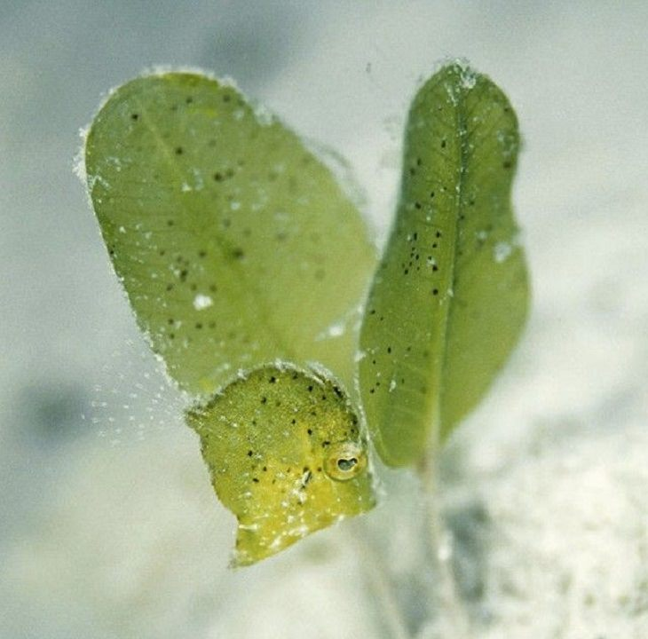
"Soy pequeño y prácticamente invisible, ¡nunca me encontrarán!"

Slide 24
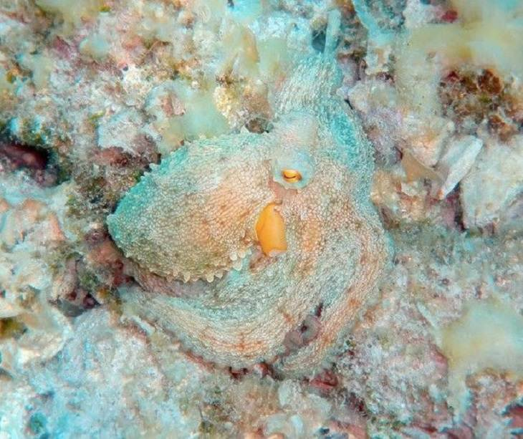
¡Los colores de este pequeño pulpo son de otro mundo!

Slide 25
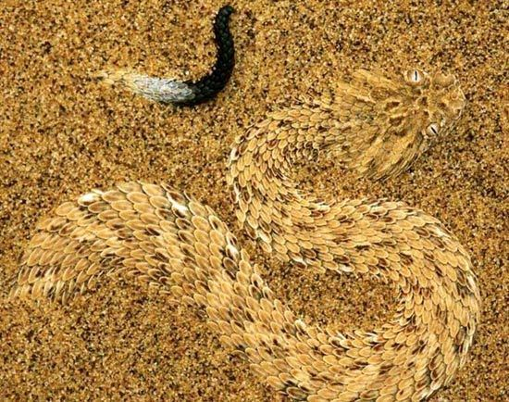

Slide 26
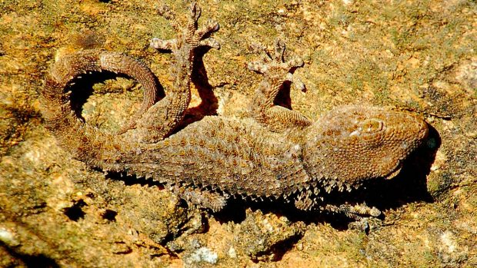

Slide 27
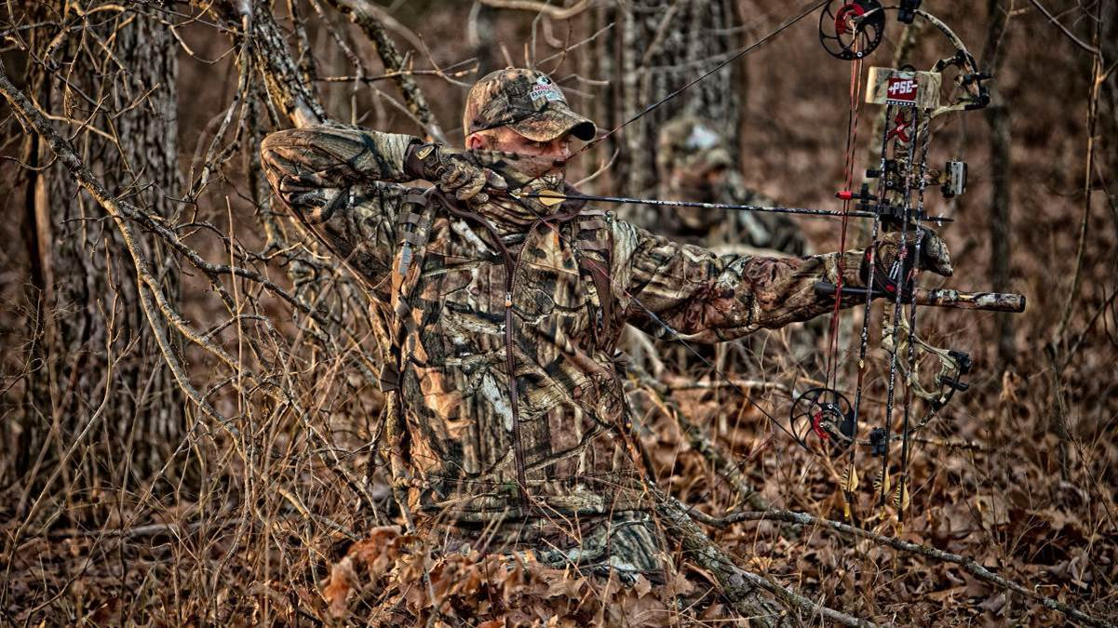
CAMUFLAJE
DE
PERSONAS

Slide 28
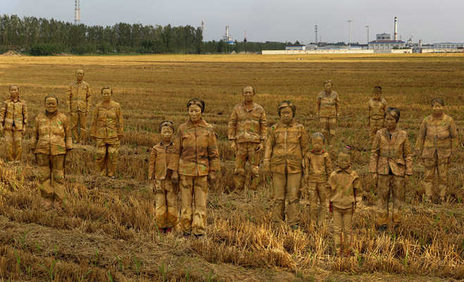

Slide 29
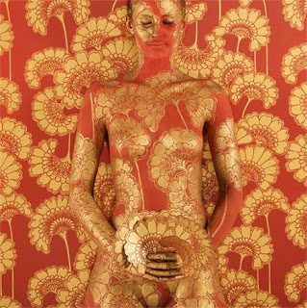

Slide 30
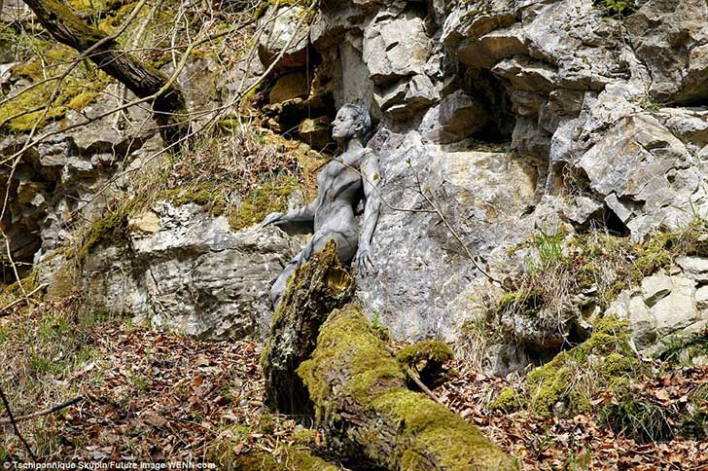

Slide 31
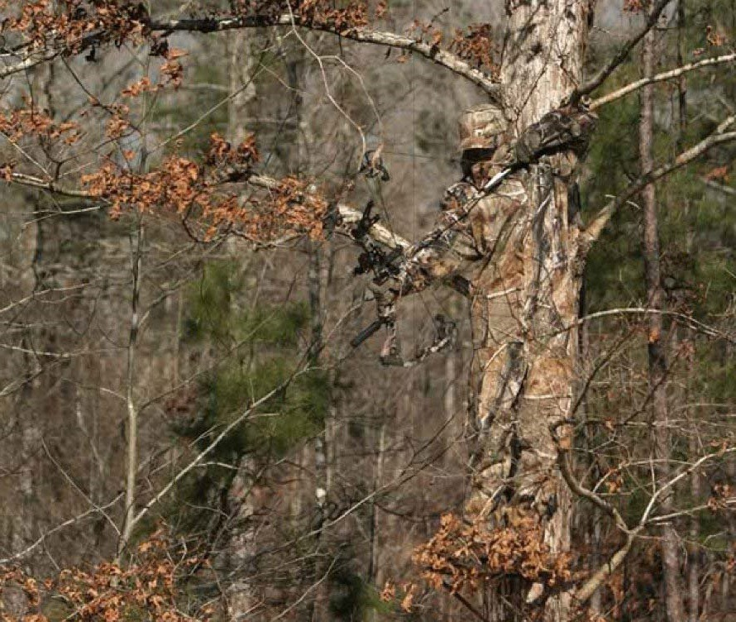

Slide 32
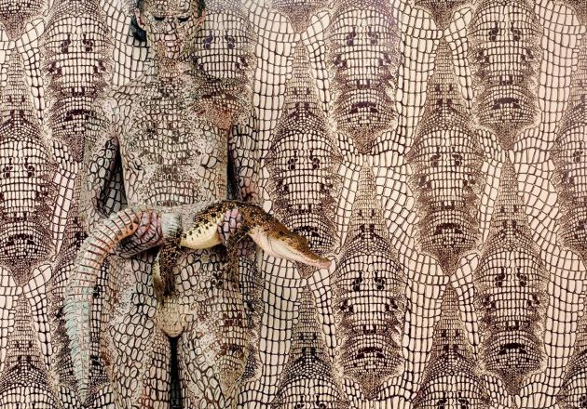

Slide 33
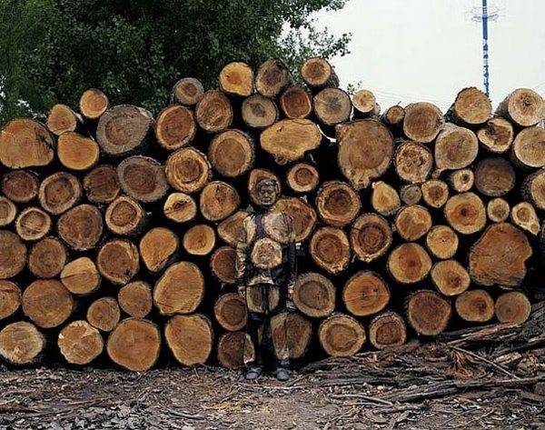

Slide 34
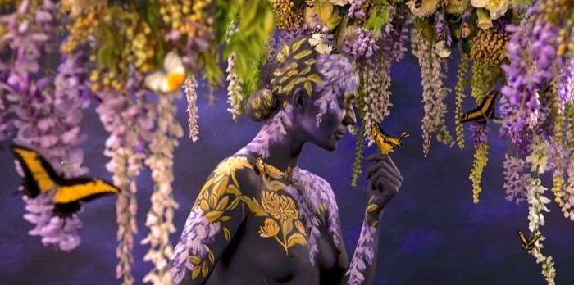

Slide 35
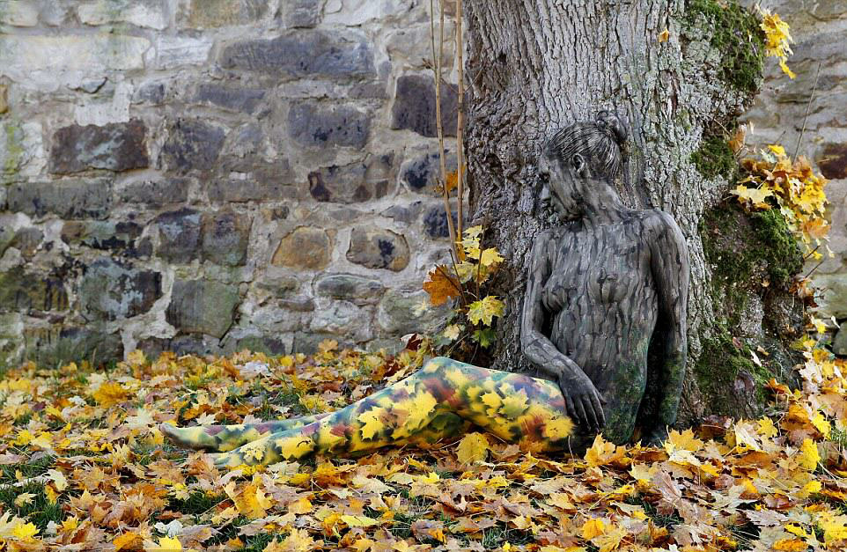

Slide 36
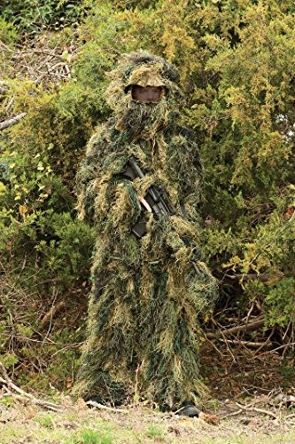
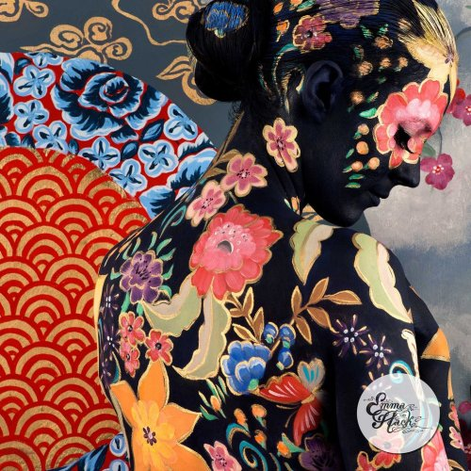

Slide 37
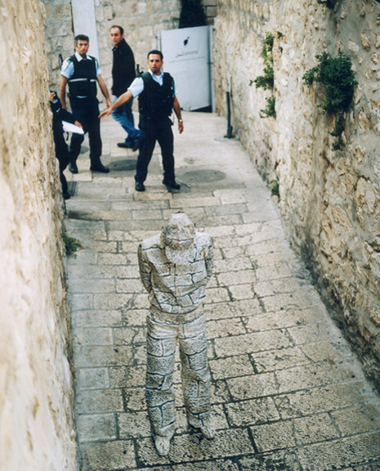
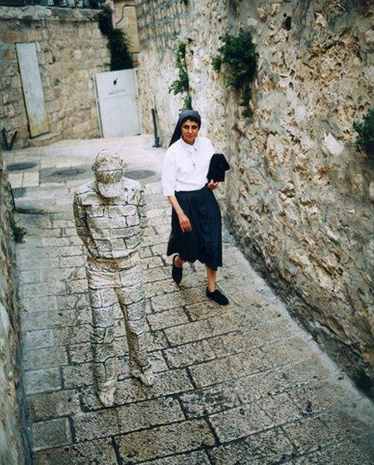
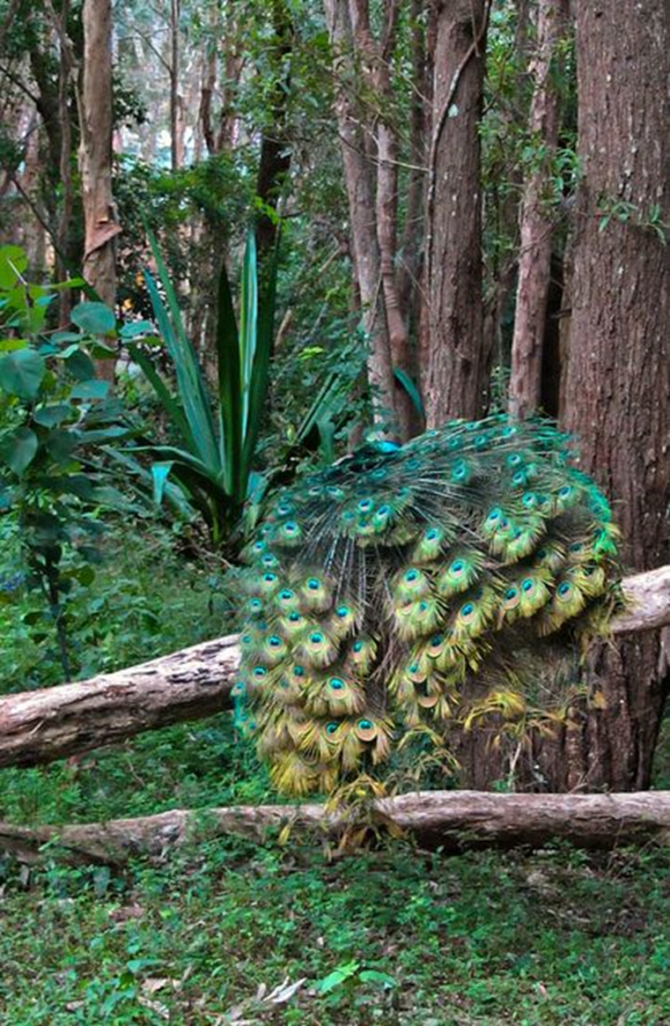

Slide 38
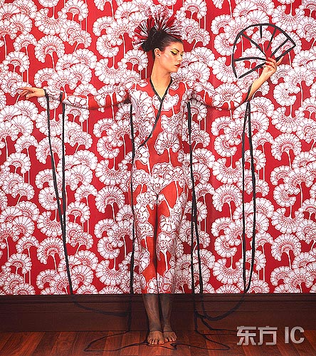

Slide 39
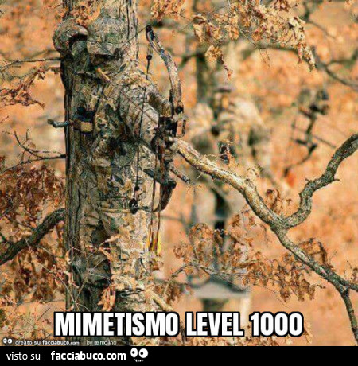

Slide 40
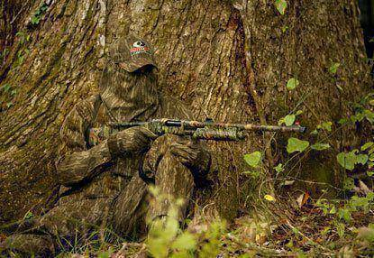

Slide 41

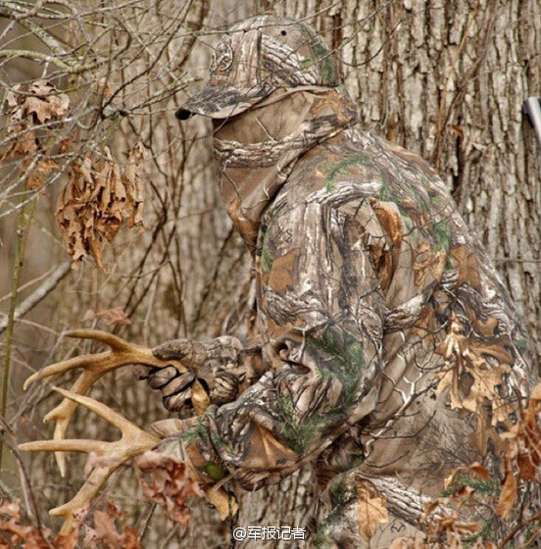

Slide 42
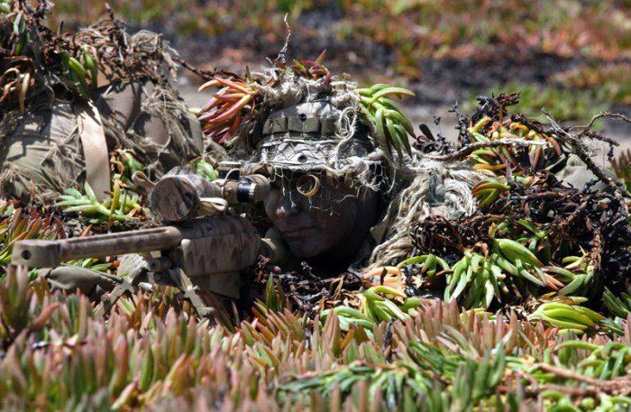

Slide 43
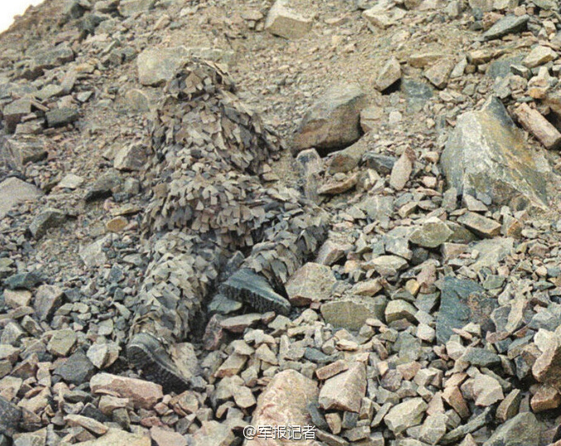

Slide 44
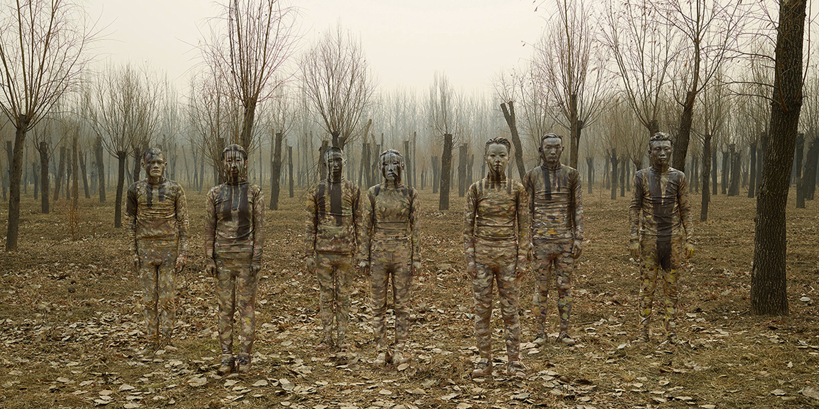

Slide 45
Inadvertido pasas a los ojos
cifrando tu contorno, en la natura,
con múltiples colores y textura;
como cerrando, al claro, los cerrojos.
Parecen ser tus movimientos flojos
la alerta del peligro y la captura;
animal advertido que depura
su perspicaz perfil en los abrojos.
Homocromía innata para el medio:
camaleones, sepias, liebres árticas,
polillas de sonidos ultrasónicos.
Calamares con tintas, y catárticas,
que alivian su dolor tras el asedio:
guerreros, camuflajes... ¡hegemónicos!

Slide 46







Hoy es martes, 31 de diciembre de 2019
Ahora mismo son las 10:07 horas.

Slide 47







¿Te ha gustado?
Puedes ver más entrando
Aquí
Además puedes recibir powerpoints en tu correo electrónico suscribiéndote aquí:

